Slide 1


Thư viện Trường THCS Phú Minh
_______
THƯ MỤC SÁCH THÁNG 9, 10
Tổ công tác viên biên soạn

Slide 2




GIỚI THIỆU
Sách là một trong những công cụ trợ giảng quan trọng nhất trong quá trình dạy, học tập của giáo viên và học sinh trong nhà trường. Để phục vụ cho việc tìm tài liệu nhanh chóng, chính xác. Thư viện trường THCS Bàn Đạt đã biên soạn và cho ra đời bản thư mục giới thiệu sách tham khảo khối 6 các môn Toán, Vật lý, Sinh học, Tiếng anh, Ngữ văn, Địa lí, Lịch sử. Bản thư mục sẽ cung cấp cho giáo viên và học sinh những loại sách cần thiết để phục vụ cho quá trình giảng dạy và học tập, đáp ứng nhu cầu nghiên cứu của bạn đọc trong nhà trường.
Thư viện biên soạn bản thư mục này rất mong nhận được sự ủng hộ nhiệt tình và những ý kiến đóng góp của bạn đọc để bản thư mục được đầy đủ hơn, đáp ứng cao nhất nhu cầu của bạn đọc.

Slide 3
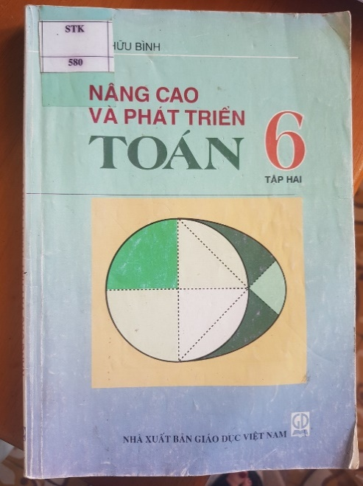
1. Nâng cao phát triển toán 6/2
Nâng cao và phát triển Toán 6/2/ Vũ Hữu Tình, - H.: Giáo dục, 2009. -140tr; 24cm
Cuốn sách có 2 phần: Phân số và hình học
+ Phần phân số có 2 phần:
Phần 1: tóm tắt lí thuyết bài tập ứng dụng.
Phần 2: Chuyên đề
+ Phần hình học:
Phần 1: tóm tắt lí thuyết và bài tập ứng dụng
Phần 2 chuyen đề tính số đo góc
1

Slide 4
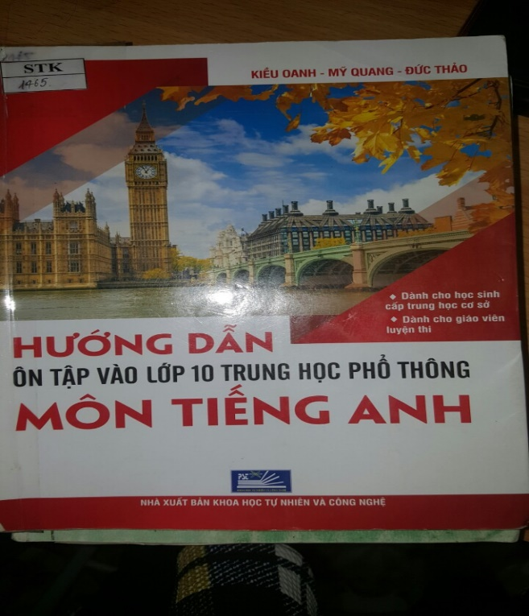


2. Hướng dẫn ôn tập vào lớp 10 THPT môn Tiếng anh.
Hướng dẫn ôn tập vào lớp 10 THPT môn Tiếng anh/ Kiều Anh, Mỹ Quang, Đức Thảo KHTN CN: Hà Nội, 2019.- 195tr.; 24cm
Với mong muốn trang bị cho các em học sinh lớp 9 những kiến thức cơ bản và dầy đủ nhất chuẩn bị hành trang tốt cho các em học sinh bình tĩnh và tự tin bước vào kỳ thi tuyển dinh THPT môn Tiếng anh đạt kết quả cao nhất. Cuốn sách gồm 3 phần:
phần 1: lý thuyết( Review of theories)
Phần 2: thực hành( practice tets)
Phần 3: một số đề tham khảo( sample tests)
Mời thầy cô và các e học sinh tham khảo.
2

Slide 5
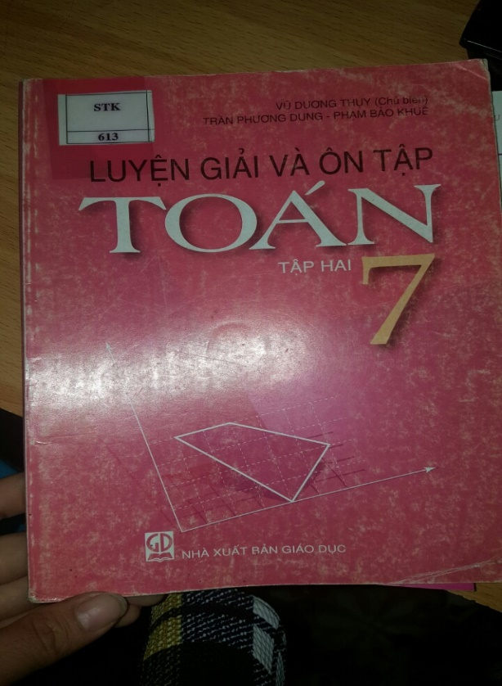


3.Luyện giải Toán 7/2
Luyện giả Toán 7/2 Vũ Dương Thụy; Trần Phương Dung, Phạm Bảo Khuê – Giáo dục: H. , 2009.- 144tr; 24cm
Cuốn sách gồm 3 chương
Chương I: Thống kê gồm 4 bài học
Chương II: Biểu thức đại số gồm 9 bài
Chương III: Quan hệ giữa các yếu tố trong tam giác các đường đồng qui trong tam giác gồm 9 bài
- Ôn tập cuối năm
3

Slide 6
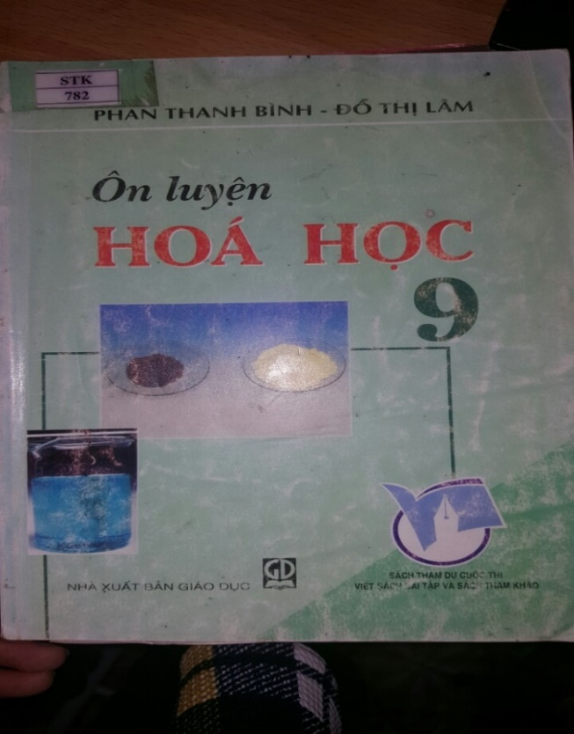

4. Ôn luyện Hóa học 9
Ôn luyện Hóa học 9: sách tham dự cuộc thi viết sách bài tập, sách tham khảo của BGD ĐT / Phan Thị Thanh Bình; Đỗ Thị lâm.- Giáo dục: H. , 2007.- 187tr; 24cm
Cuốn sách gồm 4 phần
- Phần 1: Tóm tắt lí thuyết câu hỏi bài tập gồm 5 chương gồm 56 bài.
- Phần 2: Hướng dẫn giải đáp số đáp án
gồm 5 chương 56 bài.
- Phân 3: hướng dẫn giải bài tập trong SGK
- Phần 4: Tóm tắt kiến thức Hóa học THCS và một số đề thi tốt nghiệp.
4

Slide 7

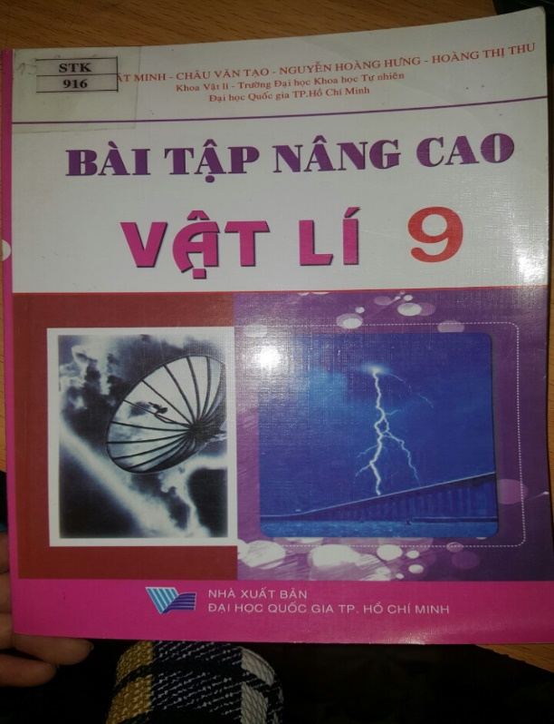

5. Bài tập Nâng cao Vật lý 9
Bài tập Nâng cao Vật lý 9
/ Vũ Thị Phát Minh ,Nguyễn Hoàng Hưng,… - ĐHQG : TP.hcm, 2010.- 199tr, 24cm
Cuốn sách có them tài liệu tham khảo về các bài tập vật lý nâng cao và 1 số đề tuyển sinh lớp 10 ngoài ra còn có các bài tập mẫu, các bài luyện tập để giúp các e học sinh kiểm ra sự hiểu biết của mình và cuối mỗi chương có hướng dẫn giải các bài tập cuốn sách gồm 3 chương 10 chủ đề.
5

